Slide 1
Anwendertagung 2017
Herzlich Willkommen
zur Anwendertagung 2017
Referent: Stephan Lorenzer
X-tanken

Slide 2
Anwendertagung 2017
Themen:
Datenkonvertierung
Hilfe
neuer Versandmanager

Slide 3
Anwendertagung 2017
Datenkonvertierung:
Umstellung auf neue Ordnerstruktur
Vereinheitlichung mit anderen X-energy Produkten
Vorbereitung auf X-oil 4.0
(z.B. Erweiterung der Verkäufernummern)
notwendig für den Versand mit Rechnungsanhängen per X-mail
Notes:
Die unter X-tanken liegende Verzeichnisstruktur wurde angepasst.
Die Daten und Programme aus X-tanken wurden nun in das Verzeichnis [Instanz-Verzeichnis]/ts verschoben.
Alle Programme von X-tanken beginnen nun mit „ts“.
Dies trägt den Veränderungen im Bezug auf X-oil 4.0 Rechnung.
Parallele Entwicklung wegen Support

Slide 4
Anwendertagung 2017
Hilfe:
Nahezu 100% vorhanden
Ständig aktuell, da online
Einfache Erreichbarkeit (aus Menü, aus allen Programmen (F1))
Themen, häufig gestellte Fragen (FAQ), Updateinfos und Glossar
Notes:
Themen, wie zum Beispiel Konditionen, aber auch technisches wie Systemvoraussetzungen
FAQ z.B. zu Schnittstellen, Anlegen einer neuen Tankstelle, etc.
Updateinfos zu kommenden, aktuellen und vergangenen Updates
Glossar = selbstständig oder als Anhang eines bestimmten Textes erscheinendes Wörterverzeichnis [mit Erklärungen]
Häufig in X-tanken vorkommende Begriffe

Slide 5
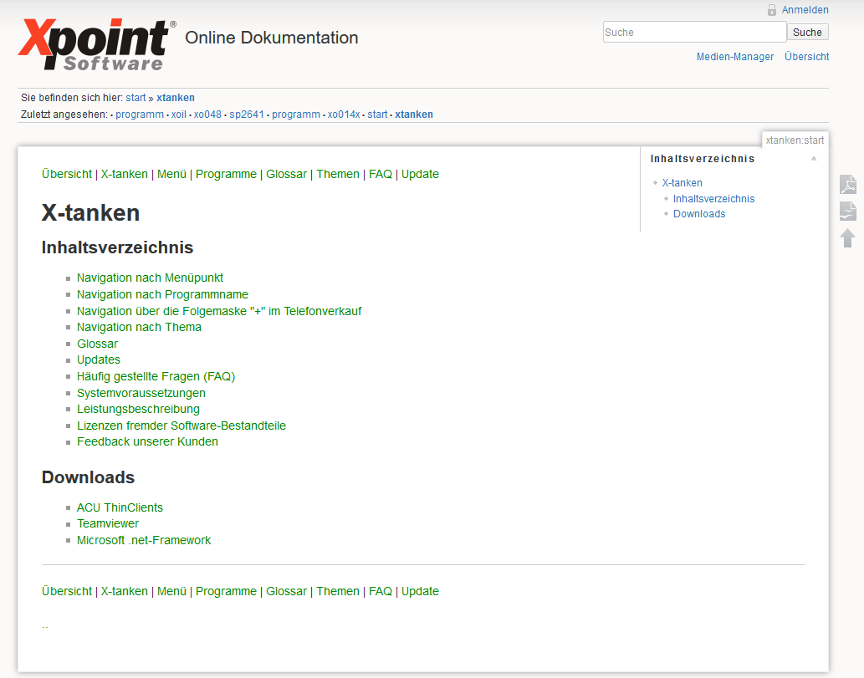
Anwendertagung 2017

Slide 6
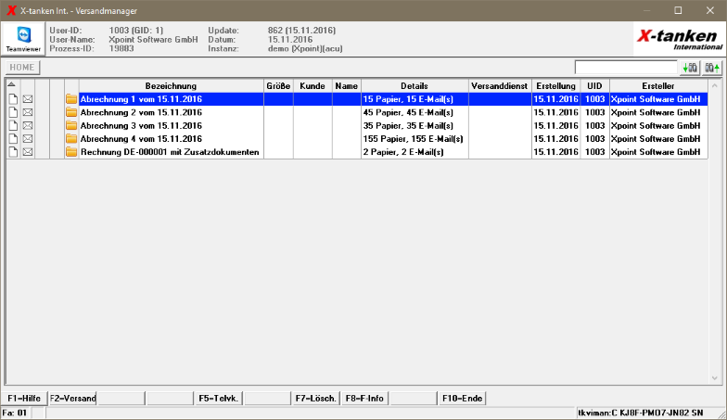
Anwendertagung 2017
neuer Versandmanager:
Notes:
Im Hinblick auf die kommenden Erweiterungen der Versandwege wurde die Handhabung der Ausgabe der Rechnungen grundlegend geändert.
Rechnungen werden nicht mehr sofort in der Listenverwaltung abgelegt.
Ein zwischen geschalteter Versandmanager wird diese Aufgabe künftig übernehmen und bietet dabei einen komfortableren Zugriff auf Ihre Dokumente als bisher.
Der Versandmanager kann und soll dabei zukünftig und auf Dauer gesehen alle Aufgaben der Listenverwaltung übernehmen.
Aus Kompatibilitätsgründen wurde die Versorgung der Listenverwaltung mit Dokumenten jedoch im Versandmanager integriert, und bleibt so auch noch eine Weile erhalten.
Die Einführung der neuen Versandwege kann somit auch zu einem späteren Zeitpunkt erfolgen und ist damit nicht an das Update gebunden.

Slide 7
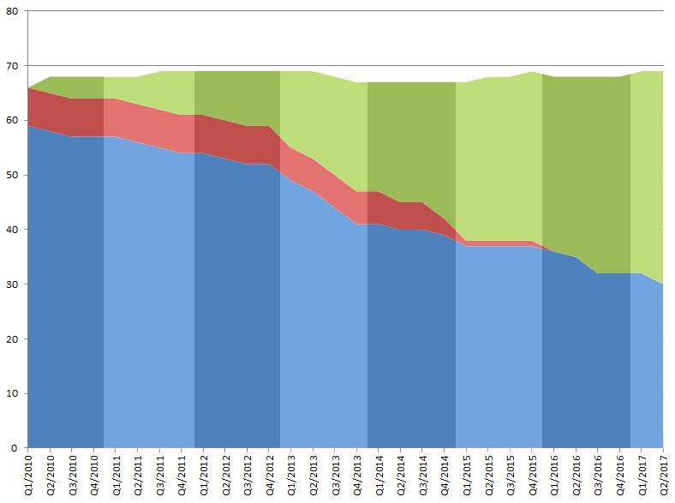
Rückblick: Anzahl Installationen
STK
X-tanken
XTK

Slide 8
Anwendertagung 2017
Vielen Dank für Ihre Aufmerksamkeit!

